Slide 1

與恩典匹配
證道講題︰
講員：陳永就牧師
經文：羅馬書12 : 1-8

Slide 2


Slide 3

羅 12:1-2
所以弟兄們，我憑著 神的仁慈勸你們，要把身體獻上，作聖潔而蒙 神悅納的活祭；這是你們理所當然的事奉（“理所當然的事奉”或譯：“屬靈的敬拜”）。
2.不要模仿這個世代，倒要藉著心意的更新而改變過來，使你們可以察驗出甚麼是 神的旨意，就是察驗出甚麼是美好的、蒙他悅納的和完全的事。

Slide 4
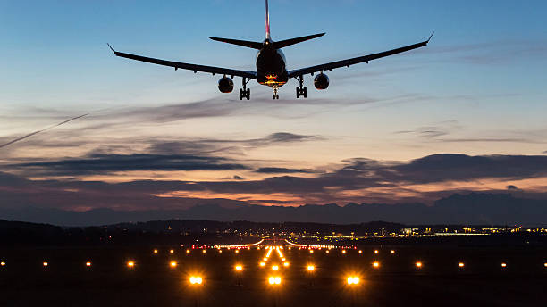

Slide 5
羅 12:3-5
3.我憑著所賜給我的恩典，對你們各人說，不可自視太高，高於所當看的，反而應該照著 神分給各人信心的大小，看得適中。
4.就像一個身體有許多肢體，各肢體都有不同的功用；
5.照樣，我們大家在基督裡成為一個身體，也是互相作肢體。

Slide 6
羅 12:6-8
6.照著所賜給我們的恩典，我們各有不同的恩賜：說預言的，就應當照著信心的程度去說；
7.服事人的，就應當照著恩賜去服事；教導的，就應當照著恩賜教導；
8.勸慰的，就應當照著恩賜勸慰；把財物分給人的要真誠；領導的要殷勤；行善的要樂意。

Slide 7
和修本 | 我憑著所賜我的恩對你們每一位說：不要把自己看得太高，要照著上帝所分給各人的信心來衡量，看得合乎中道。
呂振中 | 我憑著賜給我的恩、對你們中間各人說 不要自高地評估、過於所評估的；所評估的要合乎中道地評估，照上帝所分給各人信心的分量而評估。
環聖 | 我憑著賜給我的恩典對你們中間每個人說，不要自視過高，過於應有的評價，倒要按照神分配給每個人信心的分量，存謙謹自抑的態度 。
新漢語 | 我藉着神賜我的恩典，對你們各人說：不要對自己評價過高，超過所應有的評價，倒要按着神量給各人的信心，中肯地評價自己。
 | ὡς ὁ θεὸς ἐμέρισεν μέτρον πίστεως 神 分配 量度 信心

Slide 8


Slide 9


